Slide 1
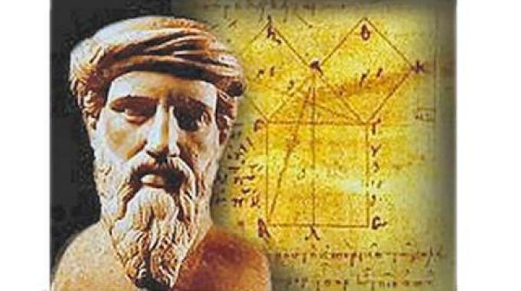
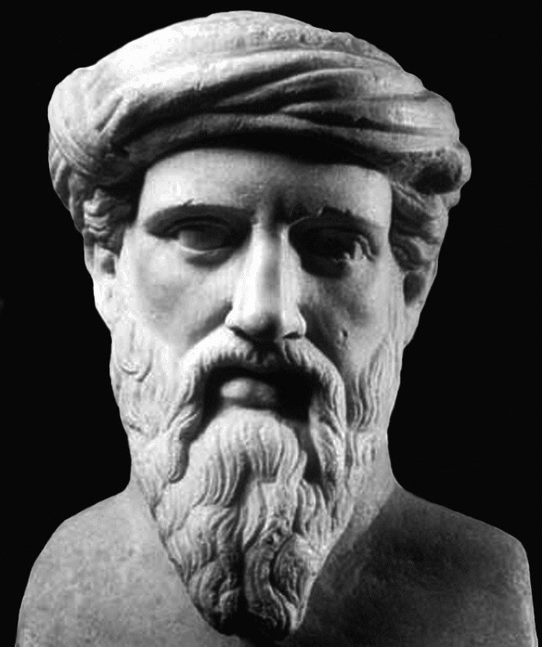
Zanimljivosti o Pitagori

Slide 2
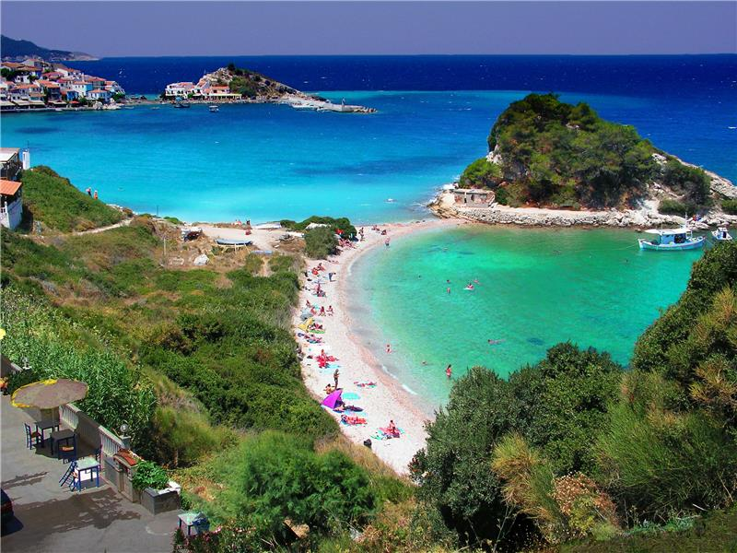
Pitagora
Rođen na otoku Samosu
Oženio se tek kad je imao 69 godina
Spalila se kuća u kojoj se sastajalo bratstvo te je većina članova stradala u požaru, no neki misle da je Pitagora jedini preživio, a neki da je stradao u požaru sa svima ostalima
Njegovao je prijateljstvo, nesebičnost i iskrenost

Slide 3
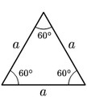
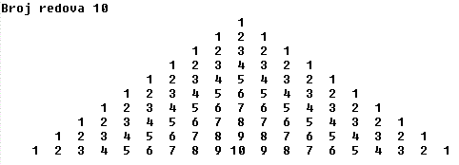
Pitagora matematičar
Prikazuje se kao prvi „pravi” matematičar
Vrlo je doprinio razvoju matematike
Volio je brojeve
Po njemu svaki broj je muško ili žensko, lijep ili ružan, savršen ili nepotpun
Vjerovao je da se cijeli svemir može objasniti brojevima

Slide 4
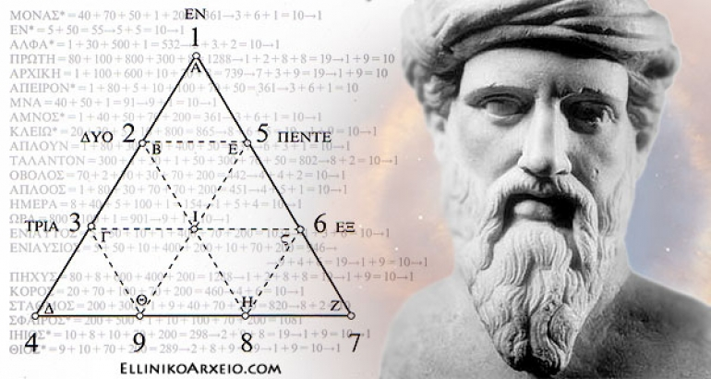
Pitagora bogati učitelj
Bio je sin bogatog i zaslužnog trgovca s kojim je mnogo putovao
Osnovao je školu koju je nazvao „polukrug” , no danas ju zovemo Pitagorina škola
Ta je škola još stoljećima služila mještanima otoka Samosa kao okupljalište mislioca

Slide 5
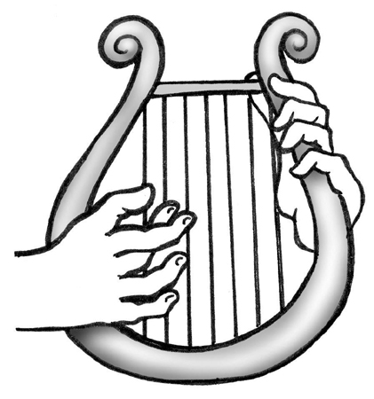
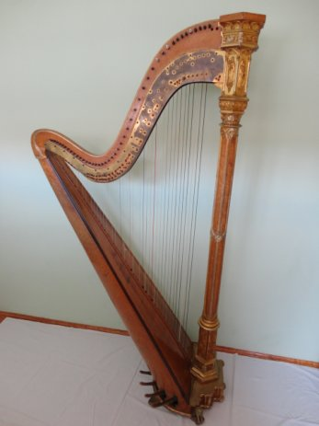
Pitagora glazbenik
Opazio je da žice instrumenta proizvode tonove u harmoniji kada su koeficijenti tih žica cijeli brojevi
Bio je izvrstan glazbenik
Svirao je liru
Koristio je glazbu kao sredstvo liječenja bolesnika i to je nazivao glazbenom terapijom

Slide 6
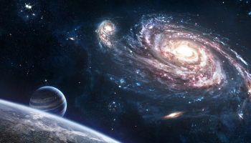
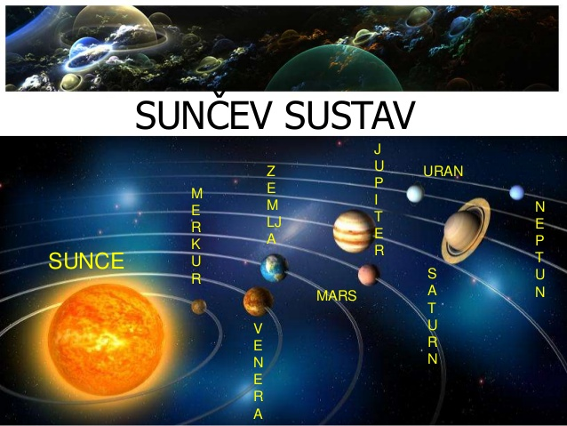
Pitagora astronom
Proučavao je je li zemlja kugla u središtu svemira
Prepoznao je da se Mjesečeva putanja nalazi pod uglom u odnosu na ekvator
Jedan od prvih je primijetio da je Venera kao večernja zvijezda bila isti planet kao Venera kao jutarnja zvijezda

Slide 7
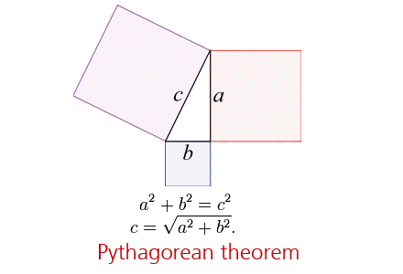
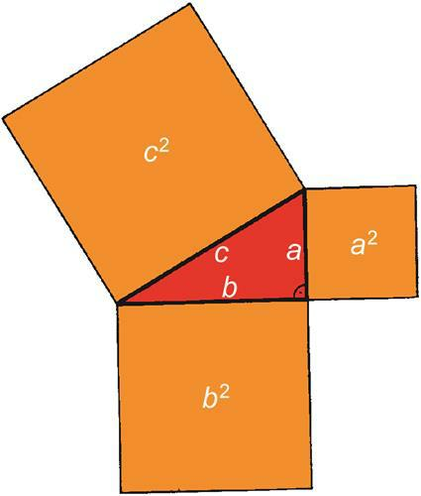
Pitagorin teorem
Poznat Babiloncima jos prije 1000 godina nego se Pitagora rodio (iako je dobio ime po Pitagori)
Zbroj uglova u trokutu jednak je kao dva prava ugla, odnosno kvadrat nad hipotenuzom jednak je zbroju kvadrata nad katetama
Postoji šala vezana uz ovu teoremu:
Kada je Pitagora otkrio teoremu naredio je da se ispeče 100 volova,a od tada volovi ne vole matematiku

Slide 8
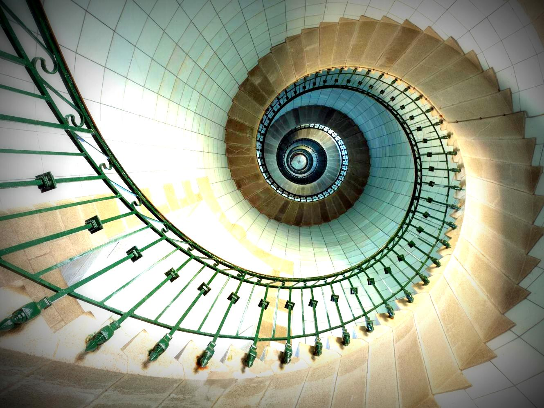
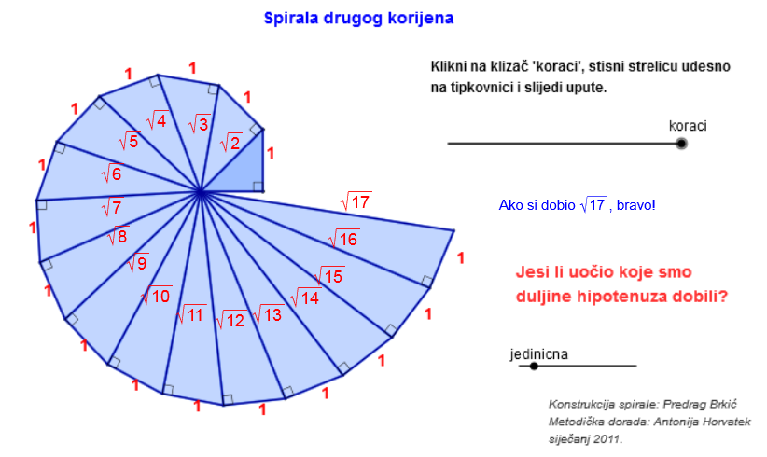
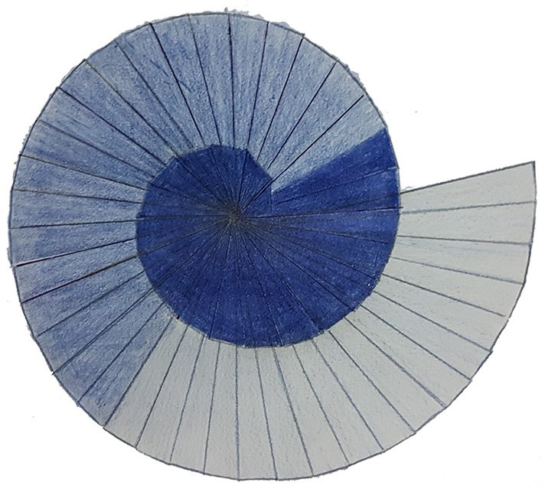
Spirala drugog korijena
Spirala koja se sastoji od neprekinutog niza pravokutnih trokuta, čije su duljine hipotenuza korijeni prirodnih brojeva

Slide 9
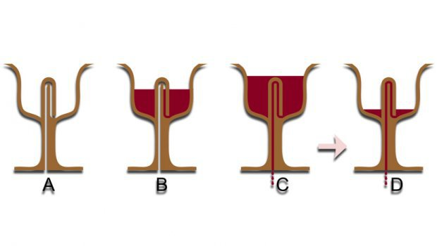
Pitagorina čaša
Pitagorina čaša je bila namijenjena osobama koje piju vino
Čaša je dozvoljavala da se vino pije u umjerenim količinama,a ukoliko bi se čaša prepunila,sav sadržaj bi se prosuo odnosno iscurio kroz rupu na njoj
Ova čaša je za cilj imala da unaprijediti jednu od četiri vrline koje je imala Pitagorina škola – umjerenost, ostale tri vrline su razboritost, pravednost i hrabrost

Slide 10
Leticija Tuđan 8.c

